Slide 1
Внутрішній фотоефект

Slide 2
Фотоефе́кт
Це явище «вибивання» світлом електронів із металів. Це повне або часткове вивільнення електронів від зв'язків з ядрами атомів речовини внаслідок дії на неї електромагнітного проміння (світла, рентгенівського чи гамма-променів).
Розрізняють: зовнішній фотоефект – вибивання електронів під дією світла (фотоелектронна емісія), гамма-випромінюваннятощо; внутрішній фотоефект – збільшення електропровідності напівпровідників або діелектриків під дією світла (фотопровідність); вентильний фотоефект – збудження світлом електрорушійної сили на межі між металом і напівпровідником або між різнорідними напівпровідниками (р-n перехід).
Фотоефект застосовується в ряді аналізаторів речовини. Явище фотоефекту покладено в основу дії фотоелементів.

Slide 3
Дослідження фотоефекту дозволили сформулювати три його характерні закони.
Кількість фотоелектронів прямо пропорційна інтенсивності світла.
Максимальна кінетична енергія фотоелектронів не залежить від інтенсивності світла, кінетична енергія фотоелектронів прямо пропорційна частоті світла.
Для кожної речовини існують порогові значення частоти та довжини хвилі світла, які відповідають межі існування фотоефекту; світло з меншою частотою та більшою довжиною хвилі фотоефекту не викликає.
Оскільки це порогове значення завжди ближче до червоного світла, то йому дали назву червона межа фотоефекту.
Зрозуміло, що червона межа фотоефекту існує завдяки притягуванню електронів до ядер. Разом з тим, останній закон не можна пояснити на основі уявлення про світло як неперервні плавні коливання у вакуумі-ефірі: такі хвилі мали довго розгойдувати електрони до того моменту, коли швидкість останніх стала б достатньою для відриву від металу.
Повне пояснення фотоефекту належить Альберту Ейнштейну, який використав ідею німецького фізика Макса Планка про те, що світло випромінюється і поширюється окремими порціями — квантами, які отримали назву , що фотоефект відбуває фотонів.
Ейнштейн висловив припущення, внаслідок поглинання фотоном одного кванта, інші кванти не можуть брати участь у цьому процесі. Тоді енергія одного кванта світла (фотона) витрачається на подолання бар'єру (виконання роботи виходу, відриву від матеріалу) і надання кінетичної енергії фотоелектрону.
Це дозволило йому записати закон збереження енергії для процесу — наведене вище рівняння Ейнштейна для фотоефекту.

Slide 4
Для обчислення енергії кванта світла Макс Планк запропонував просту формулу:
де -енергія фотона, h - стала Планка, - лінійна частота.

Slide 5
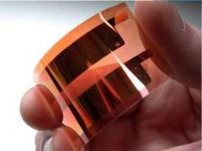
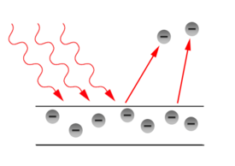

Slide 6
Внутрішній фотоефект являє собою процес утворення вільних носіїв заряду всередині речовини при впливі випромінювання. Взаємодія випромінювання з речовиною може відбуватися без зміни або із зміною енергії падаючого кванта. У цьому випадку лише поглинання фотонів представляє інтерес. При цьому, однак, можливо таке поглинання, при якому енергія фотона переходить в пружні коливання кристалічною грати, Іншими словами, в енергію фононів, в результаті поглинання випромінювання викликає підвищення температури тіла.
Цей ефект знаходить та практичне застосування в одній з різновидів фотоприймачів - Болометр, але через невисоку чутливості і низької швидкодії болометри в оптоелектроніці не застосовуються. Лише безпосереднє порушення атомів, що полягає в появі додаткових носіїв заряду (фотоносіїв), відноситься до фотоефекту. Фотоефект проявляється в електронних переходах двох типів: власних (фундаментальних) і домішкових.

Slide 7
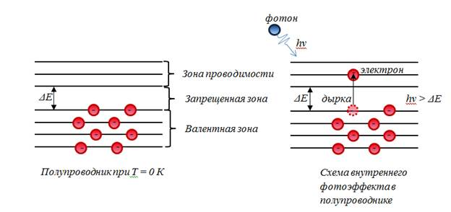
Внутрішній фотоефект приводить:
До зміни концентрації носіїв у зоні провідності ( тобто зміні провідності);
Виникненню фото ЭДС.
На використанні внутрішнього фотоефекта заснована дія фотоелементів – обладнань, що перетворять світлову енергію в електричну, або властивості, що змінюють свої, під дією падаючого світла.

Slide 8
Властивості, що змінюють, працюють на внутрішньому
фотоефекті: фотоопору (ФС), фотодіоди (ФД),
фототранзистори (ФТ), фоторезистори, фотомікросхеми.
Оптоелектронна пара - в одному корпусі укладені
джерело світла й фотоприймач - використовуються для
гальванічної розв'язки ланцюгів.
Обладнання, що перетворять світлову енергію в електричну, використовують вентильний фотоефект (різновид внутрішнього фотоефекта) - виникнення фото ЕРС на p-n переході або на границі металу з напівпровідниками. Обладнання на вентильному фотоефекті використовуються у фотоапаратах, у сонячних батареях, у калькуляторах, на супутниках, у деяких будинках. Фотоелементи використовуються також у фотометрії, спектрометрії, в астрофізику, біології і т.д.

Slide 9
